Slide 1
Создание условий для формирования территориальных общественных самоуправлений
Муниципальное образование «город Десногорск» Смоленской области
2018-2019 г.

Slide 2
Краткая суть практики
Практика «Создание условий для формирования территориальных общественных самоуправлений» направлена на вовлечение населения города к участию в жизни города и конкретной территории с целью ее благоустройства, организации досуга.
Дальнейшее развитие практики позволит привлечь еще больше жителей к созданию ТОС, а также привлечь денежные средства бюджетов различных уровней на реализацию проектов жителей (местный бюджет, софинансирование из областного бюджета, участие в конкурсах АТОС и грантах).

Slide 3
Цели и задачи практики
Цель - создание на территории муниципального образования «города Десногорск» Смоленской области территориальных общественных самоуправлений.
Задачи практики:
1. Реализация прав граждан на участие в местном самоуправлении.
2. Повышение активности жителей для реализации проектов по улучшению качества жизни.

Slide 4
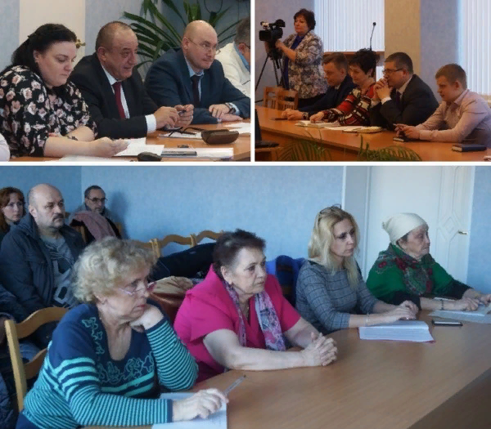
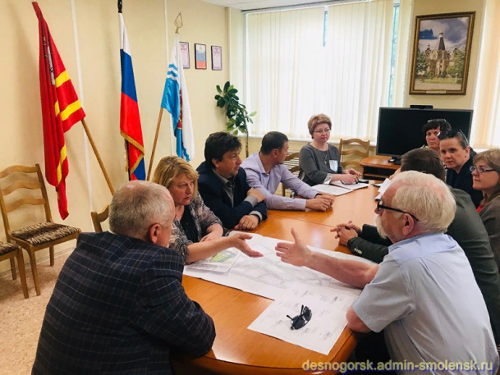
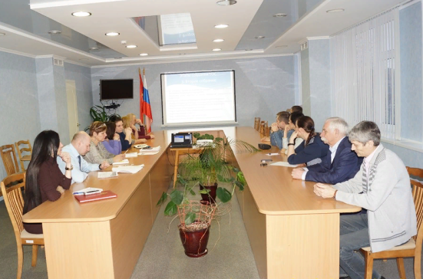
Мероприятия, которые были предприняты для реализации практики
Расширенное заседание по вопросам организации территориального общественного самоуправления в муниципальном образовании, с участием депутатов, представителей Администрации, членов общественных организаций, активных жителей.
Встречи с жителями 5 микрорайона по вопросам организации и создания ТОС, а также возможности участия в конкурсах.

Slide 5
Мероприятия, которые были предприняты для реализации практики
Распространение памятки по созданию территориального общественного самоуправления среди активных жителей

Slide 6
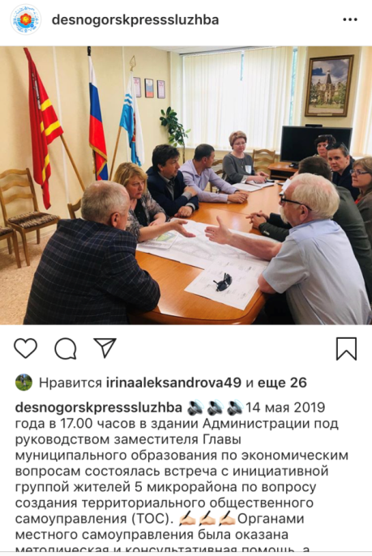
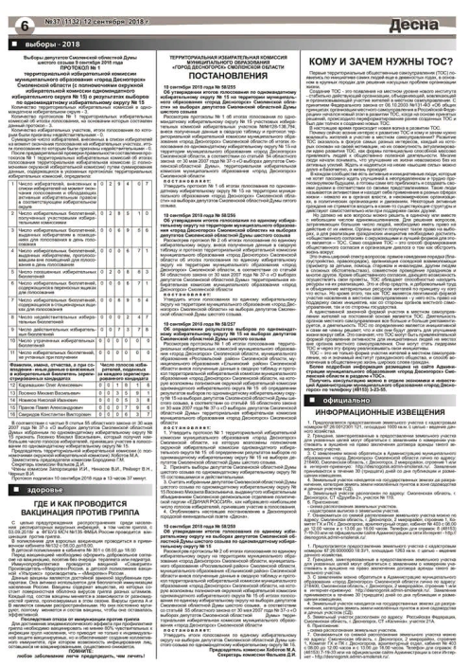
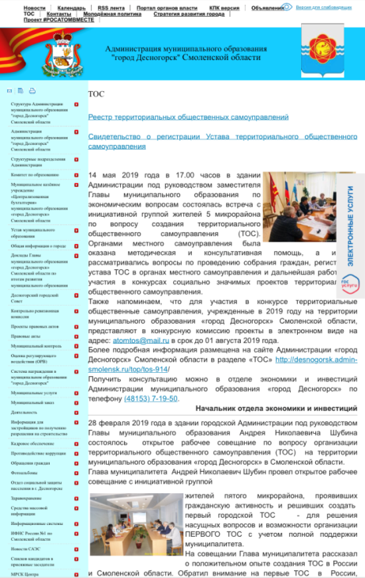
Мероприятия, которые были предприняты для реализации практики
Информационная компания – пополнение раздела ТОС на официальном сайте Администрации муниципального образования «город Десногорск» Смоленской области, размещение информации в газете «Десна», социальной сети Instagram

Slide 7
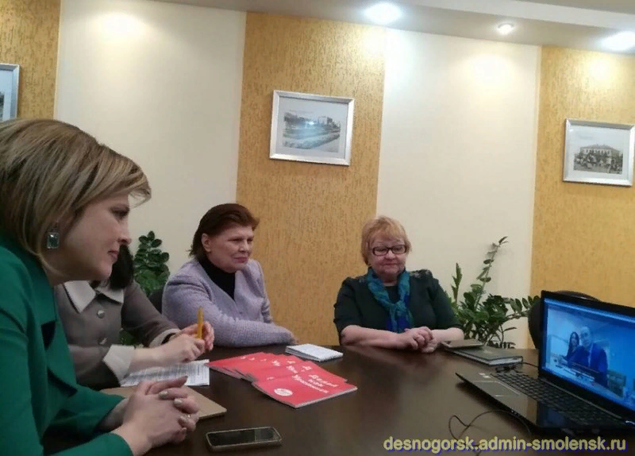
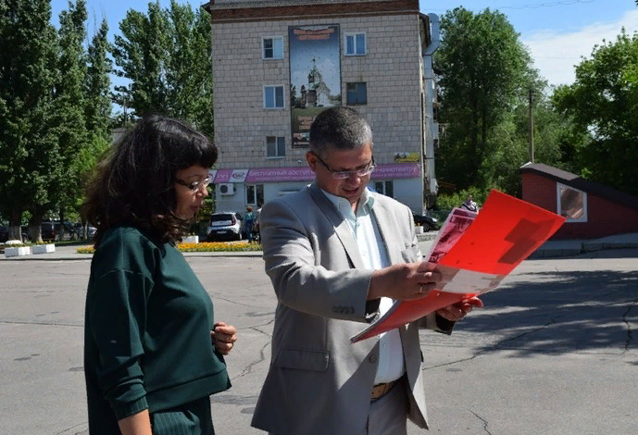
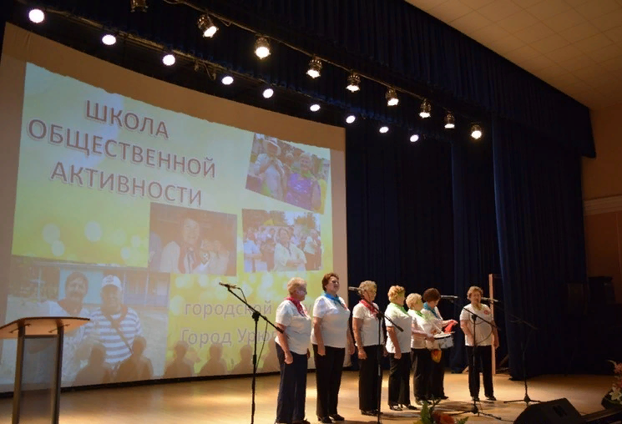
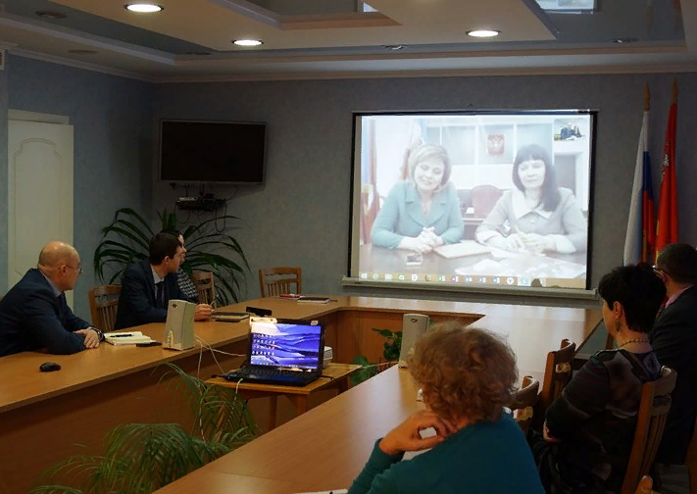
Мероприятия, которые были предприняты для реализации практики
Систематическое взаимодействие с муниципальными образованиями по обмену опытом по созданию условий для формирования и реализации проектов ТОС

Slide 8
Достигнутые результаты
На территории муниципального образования «город Десногорск» Смоленской области создан первый ТОС

Slide 9
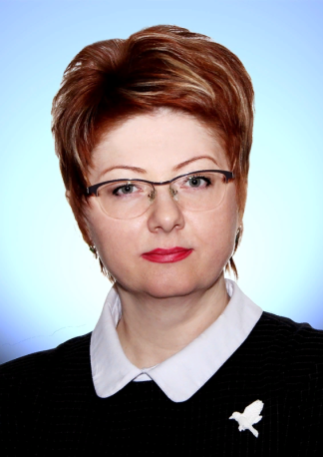
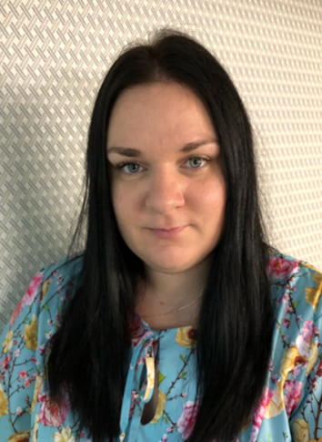
Контакты
Голякова Юлия Владимировна
Заместитель Главы муниципального образования «город Десногорск» Смоленской области по экономическим вопросам
Телефон: Адрес электронной почты:
(48153) 7-19-50 desnadm@admin-smolensk.ru
Гончарова Елена Олеговна
Ведущий специалист, экономист отдела экономики и инвестиций Администрации муниципального образования «город Десногорск» Смоленской области
Телефон: Адрес электронной почты:
(48153) 3-23-55 desek@admin-smolensk.ru

Slide 10
Перспектива развития практики
На примере реализации практики «Создание условий для формирования территориальных общественных самоуправлений» жители увидят поддержку со стороны муниципалитета, будут создаваться инициативные группы, новые территориальные общественные самоуправления, которые будут принимать участие в местном самоуправлении, различных конкурсах, что в итоге повысит качество их жизни на территории муниципального образования «город Десногорск» Смоленской области.

